Slide 1
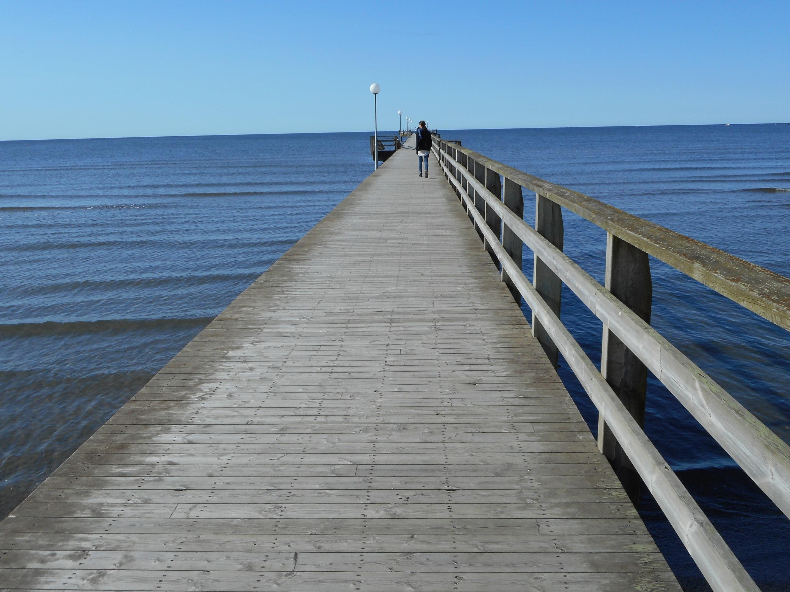
Vatten
och andra
kvalitetsfrågor
i tandvården
SFVH Västerås 20 april 2016
Docent Mikael Zimmerman

Slide 2
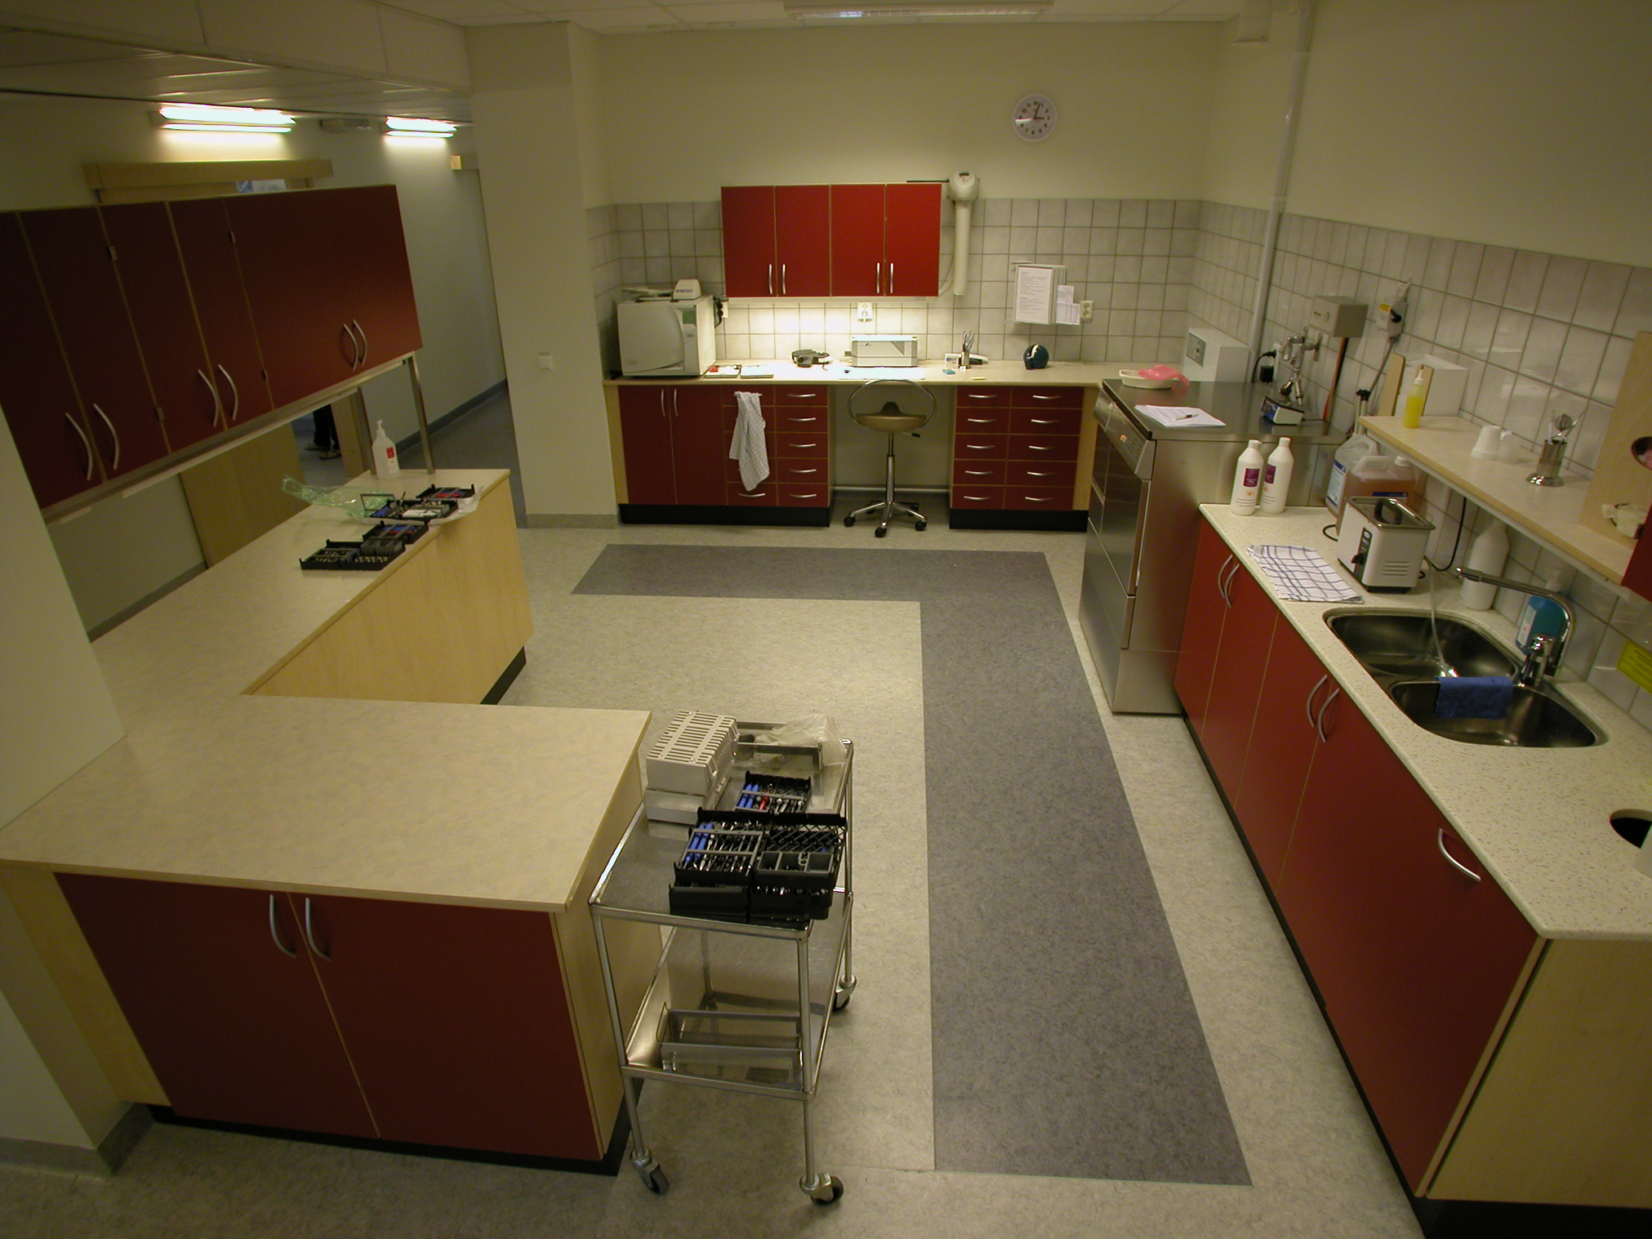
Svensk tandvård har kommit mycket långt när det gäller bra hygien och smittskydd.
Svensk tandvård är ett föredöme i internationellt perspektiv !

Slide 3
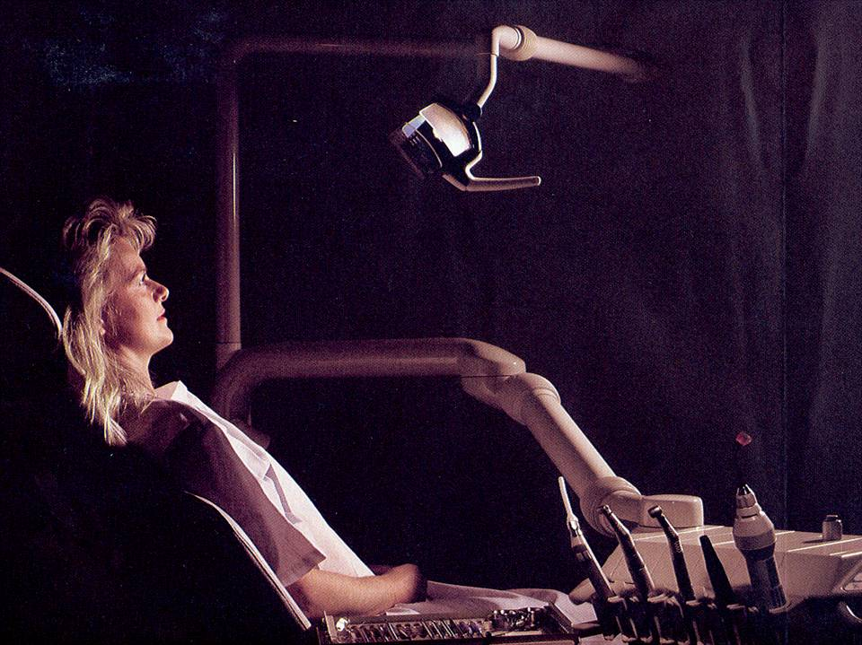
Basala hygienrutiner
Handhygien
Hand- och vinkelstycken
Hepatitvaccinering
B-autoklaver
Diskdesinfektorer
Validering
Processkontroller
Unitvatten
Stänkskydd
Avfallshantering
Miljö- och arbetsmiljö…

Slide 4
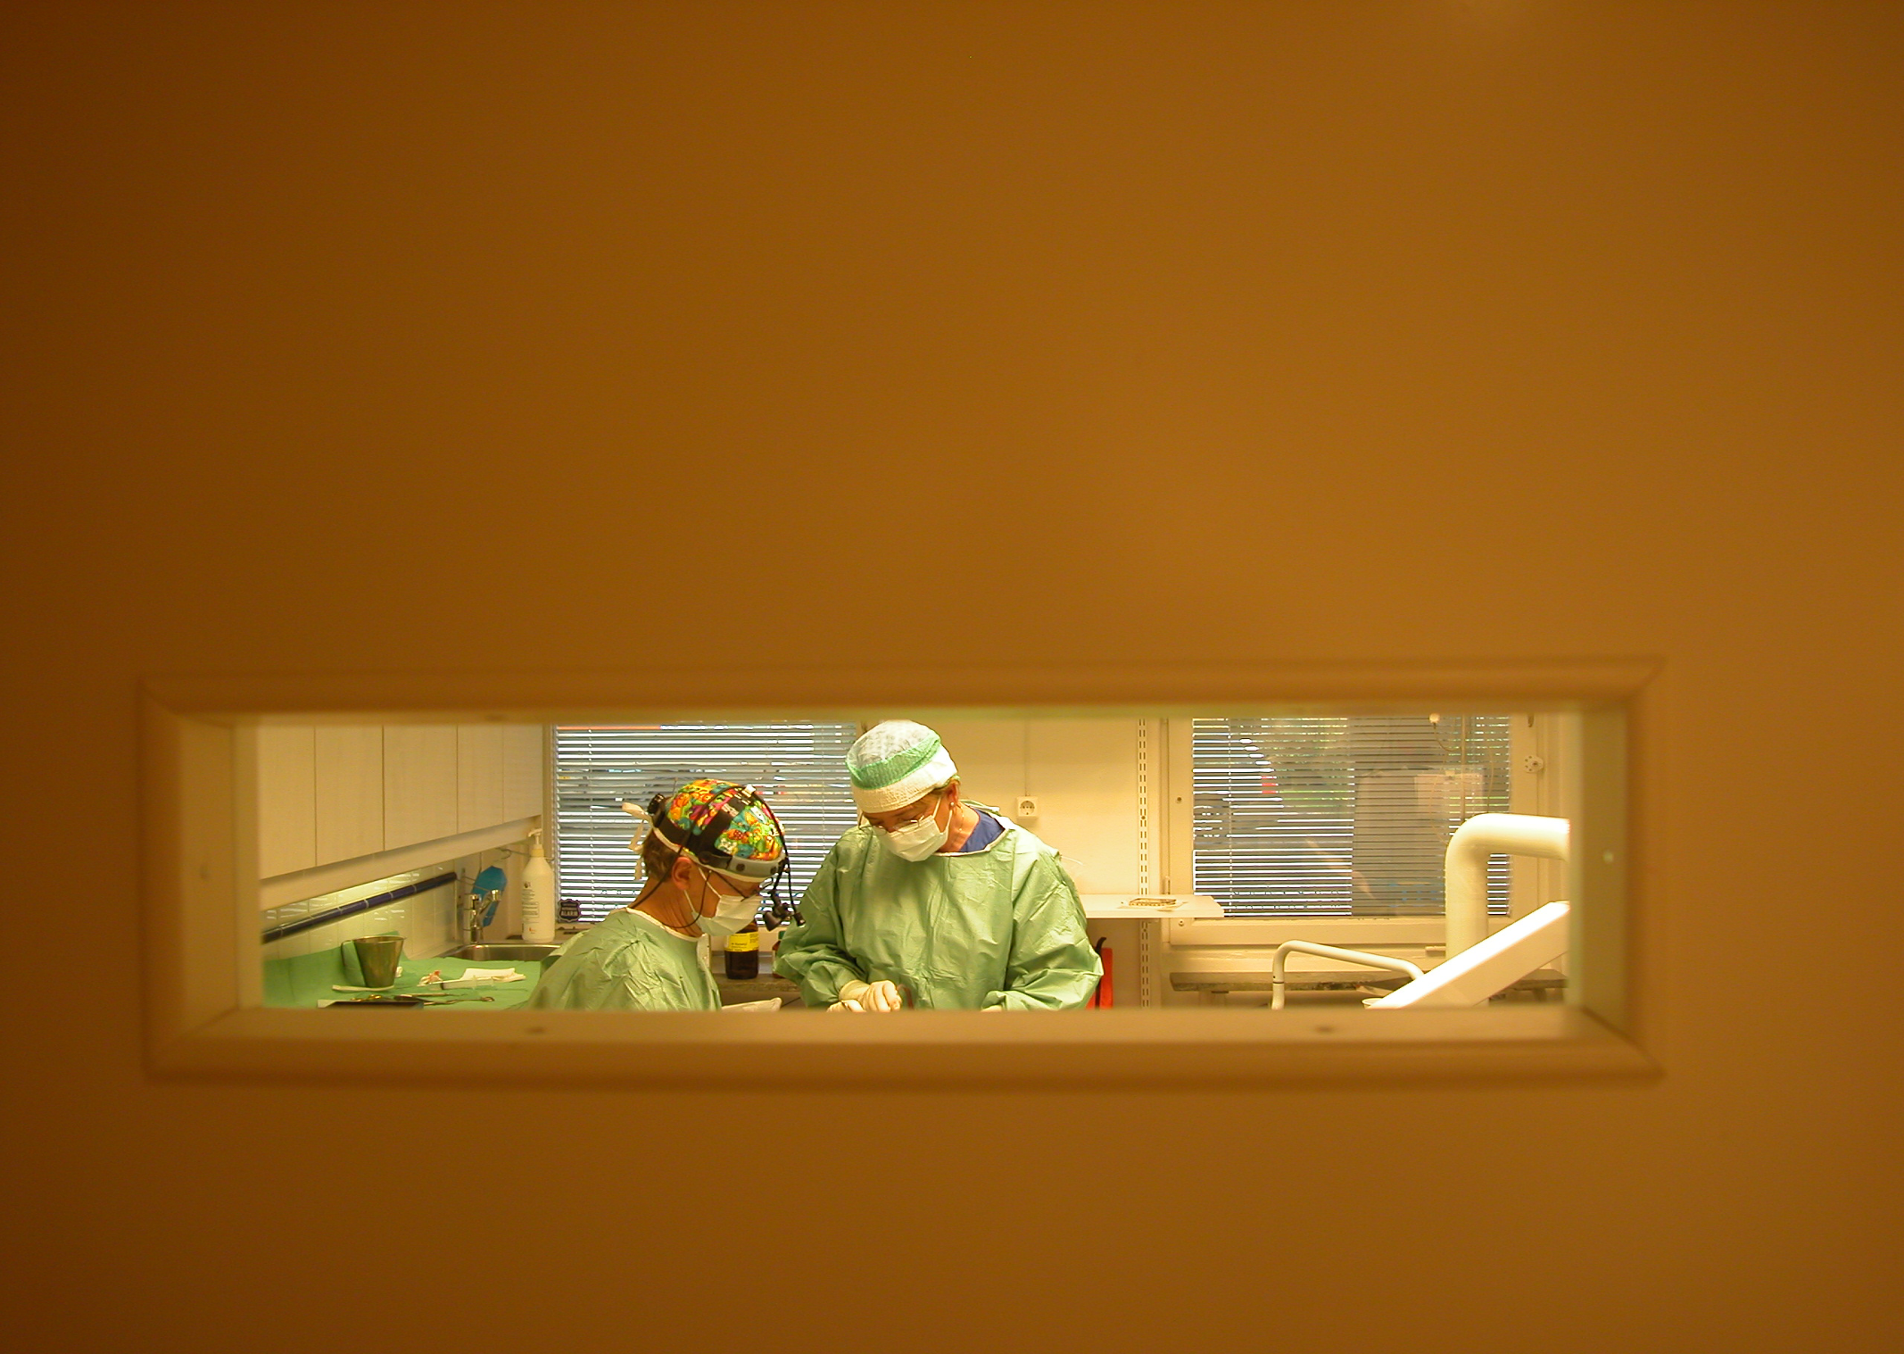
Det räcker inte längre med hygienrutiner.
Vi måste ta med patientsäkerhetshygien, personalhygien, antimikrobiellhygien, miljöhygien och ”ekonomiskhygien”…

Slide 5
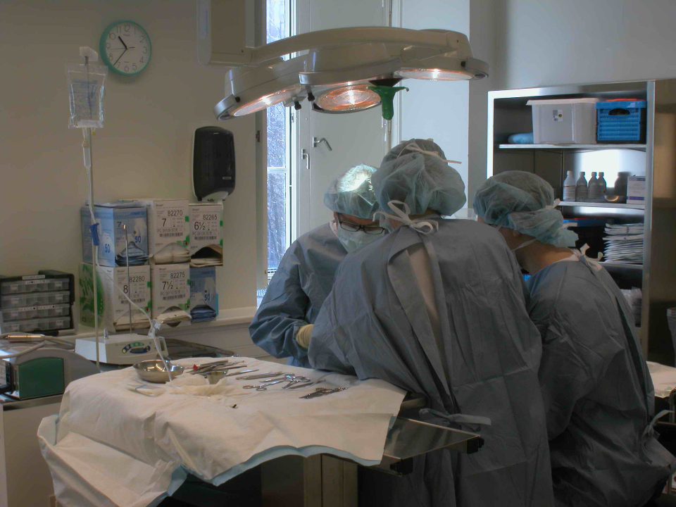
Basala hygienrutiner:
Handhygien
Klinikkläder
Munskydd
Ögonskydd
Instrument
Rengöring
Desinfektion
Sterilisering
Basala hygienrutiner:
Patientsäkerhet
Personalsäkerhet
”Fragile barriers”
Antibiotikahygien
Miljö- och arbetsmiljö
Behandlingsresultat
Respekt
Renomé
Ekonomi

Slide 6
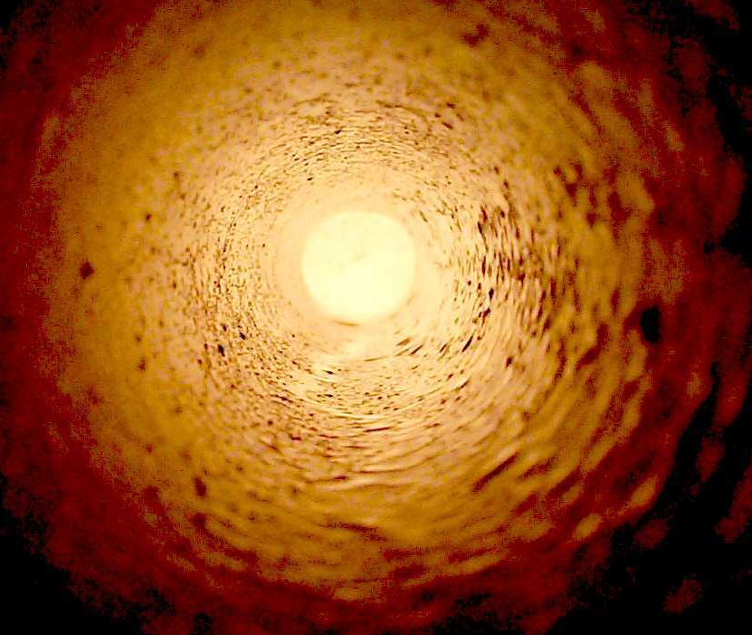
Biofilm !

Slide 7
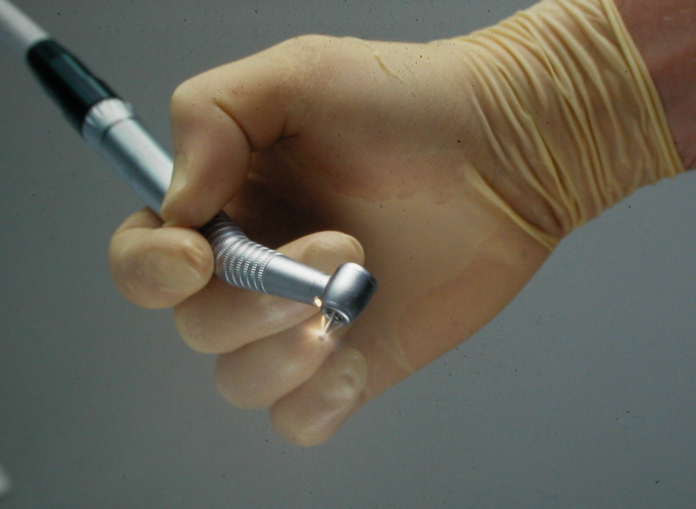

Slide 8
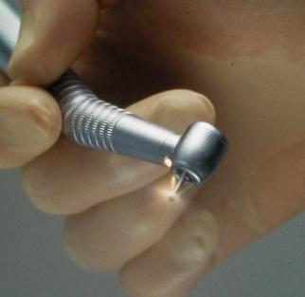
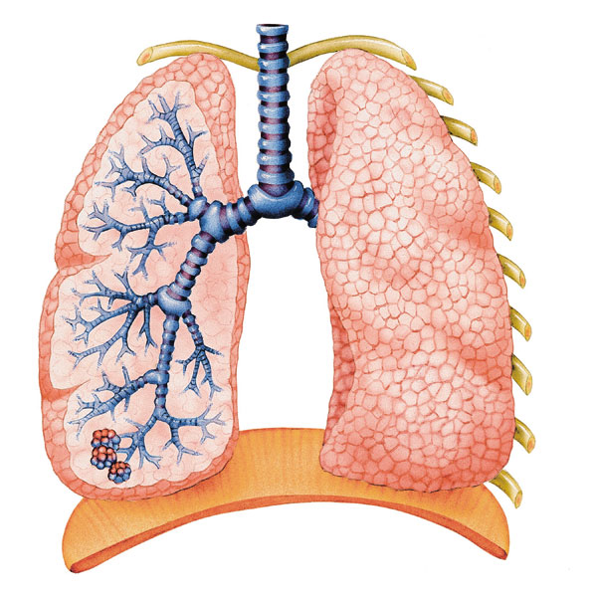
Legionella pneumophilia:
Aerosol
Inandning -- lungvävnad
Patienter med nedsatt immunitet
Hög dödlighet i akut infektion

Slide 9
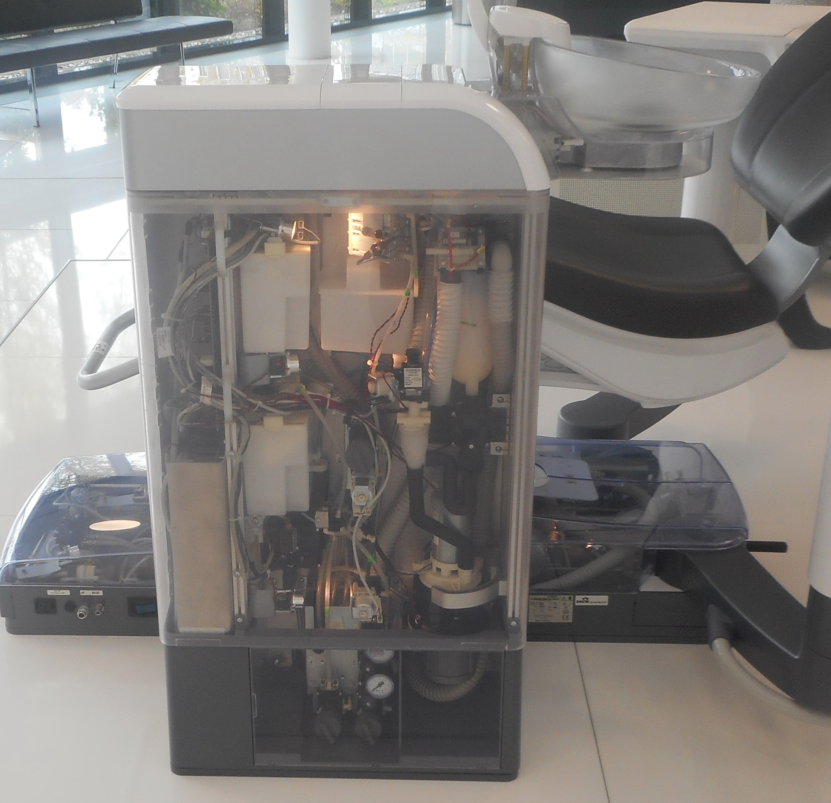

Slide 10
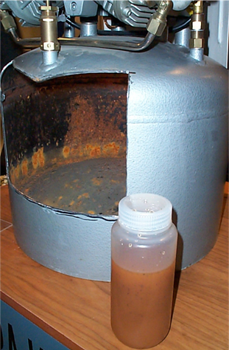
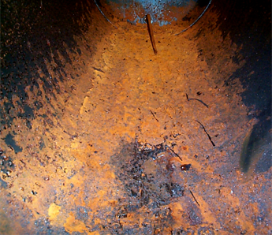
Biofilm !

Slide 11
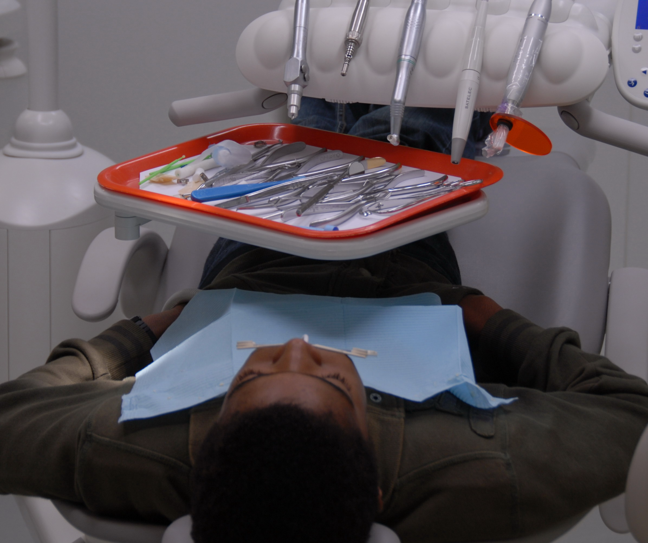
Vi vet inte vad vi gör om det inte finns dokumenterad evidens!
Mäter (dokumenterar) vi rätt saker?
Val av kvalitetsindikatorer?
Drar vi rätt slutsatser?
Är det rätt åtgärder?
Utveckling av produkter och metoder?
När ”hoppar vi på tåget”?
Kravspecifikationer
Upphandling
Uppgradering, uppdatering…

Slide 12
Legionella pneumophilia:
Aerosol
Inandning -- lungvävnad
Patienter med nedsatt immunitet
Hög dödlighet i akut infektion

Slide 13

Har det någon klinisk betydelse ?
Personal, arbetsmiljö ?
Äldre tandläkare i Kalifornien avled i Legionella pneumomi.
L. pneumophilia i stort antal i tandläkarutrustningen.
Atlas RM, et al.
Appl Environ Microbiol 1995;61:1208-13
14% av tandvårdspersonal har astma/allergi.
(<5% normalpopulation)
Endotoxin från bakterier som återfinns i DUWL kan utlösa astma/allergi.
Pankhurst CL et al.
Prim Dent Care 2005 Apr;12(2)53-9

Slide 14
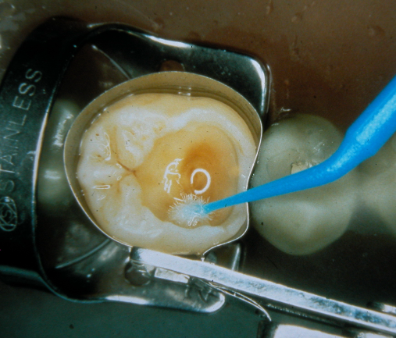
Har det någon klinisk betydelse ?
Behandling, utrustning ?
Preparationskvalitet
Bondingstyrka och gammaC (”critical surface tension”) minskar linjärt med ökad bakteriekoncentration i utrustningens färskvattensystem.
Schneider DJ, et al.
J Oral Rehabil 2004 Jan;31(1):85-9

Slide 15
Patienterna
Äldre tandläkare i Kalifornien avled i Legionella pneumomi.
L. pneumophilia i stort antal i tandläkarutrustningen.
Atlas RM, et al. Appl Environ Microbiol 1995;61:1208-13
February 2011 – 82 årig kvinna avlider till följd av Legionella pneumophilia från tandläkares unitvatten.
Ricci ML., et al. Lancet 2012 Feb 18;379(9816):684

Slide 16
Personalen
För 20% av personal vid 270 tandvårdskliniker kunde antikroppar mot Legionella påvisas (L. pneumophilia 45%)
Fotos PG, et al,. J Dent Res 1985;64:1382-1385
107 tandvårdspersonal från 13 kliniker – 36 (34%) var positiva för antikroppar mot Legionella pneumophilia.
Högst hos tandläkare (50%).
Kontroll grupp från sjukvården: 5% antikroppspositiva
Reinthaler FF, et al,. J Dent Res 1988;67:942-943

Slide 17
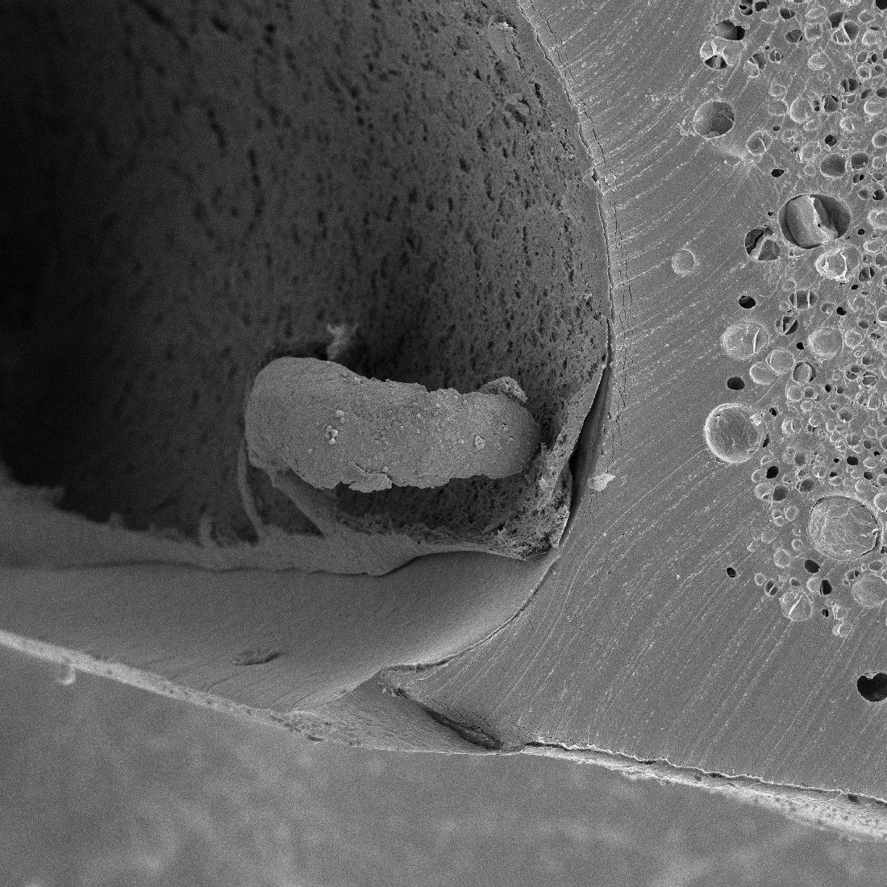
Ger bakterie-prov rätt svar?

Slide 18
Schematisk bild av biofilm
Bakterier i planktonfas
Bakterier i biofilm
Sessila bakterier
Bakterier
Biofilm

Slide 19
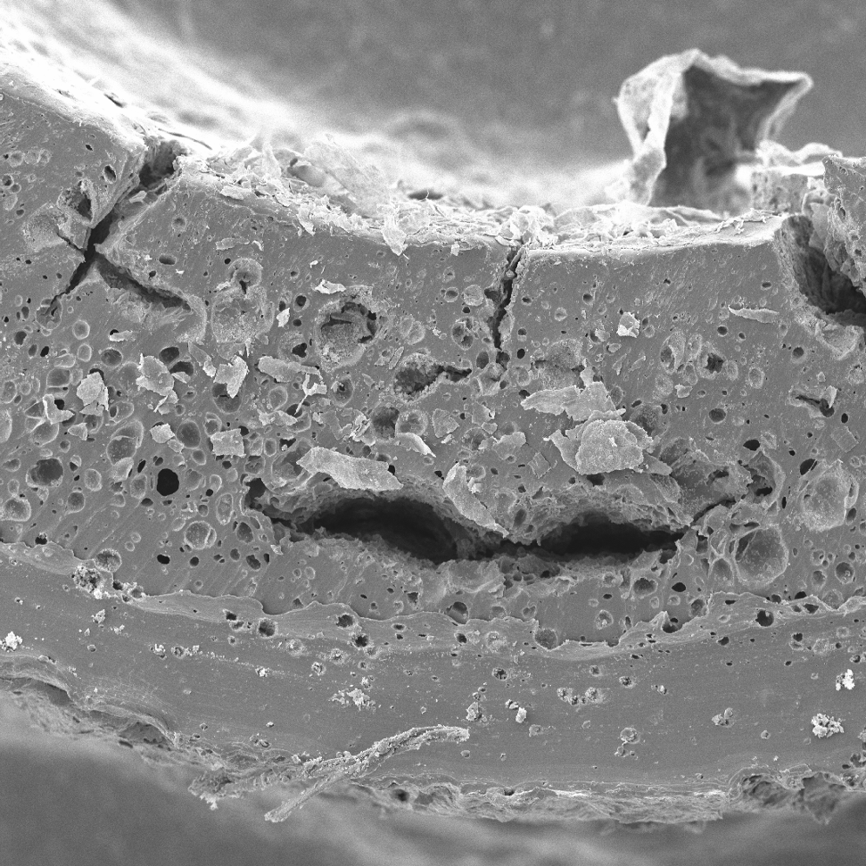

Slide 20
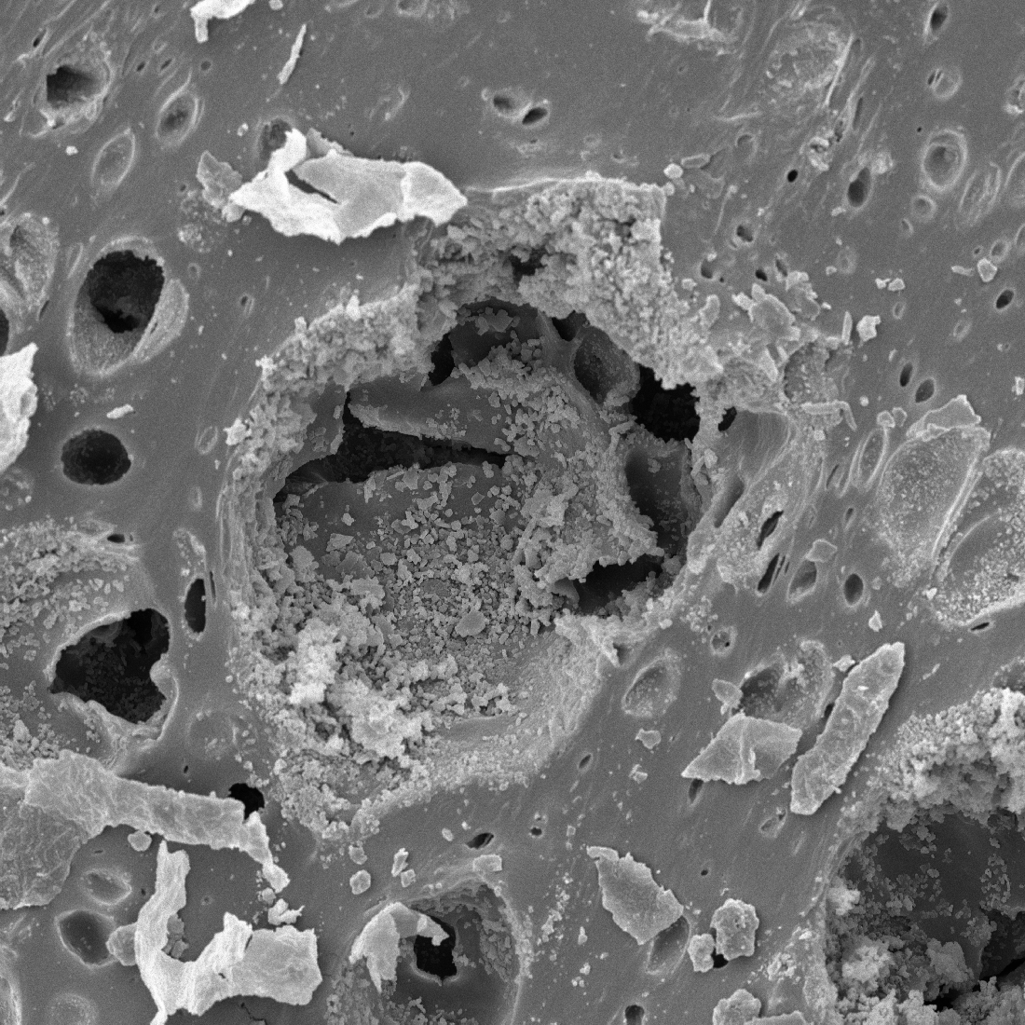

Slide 21
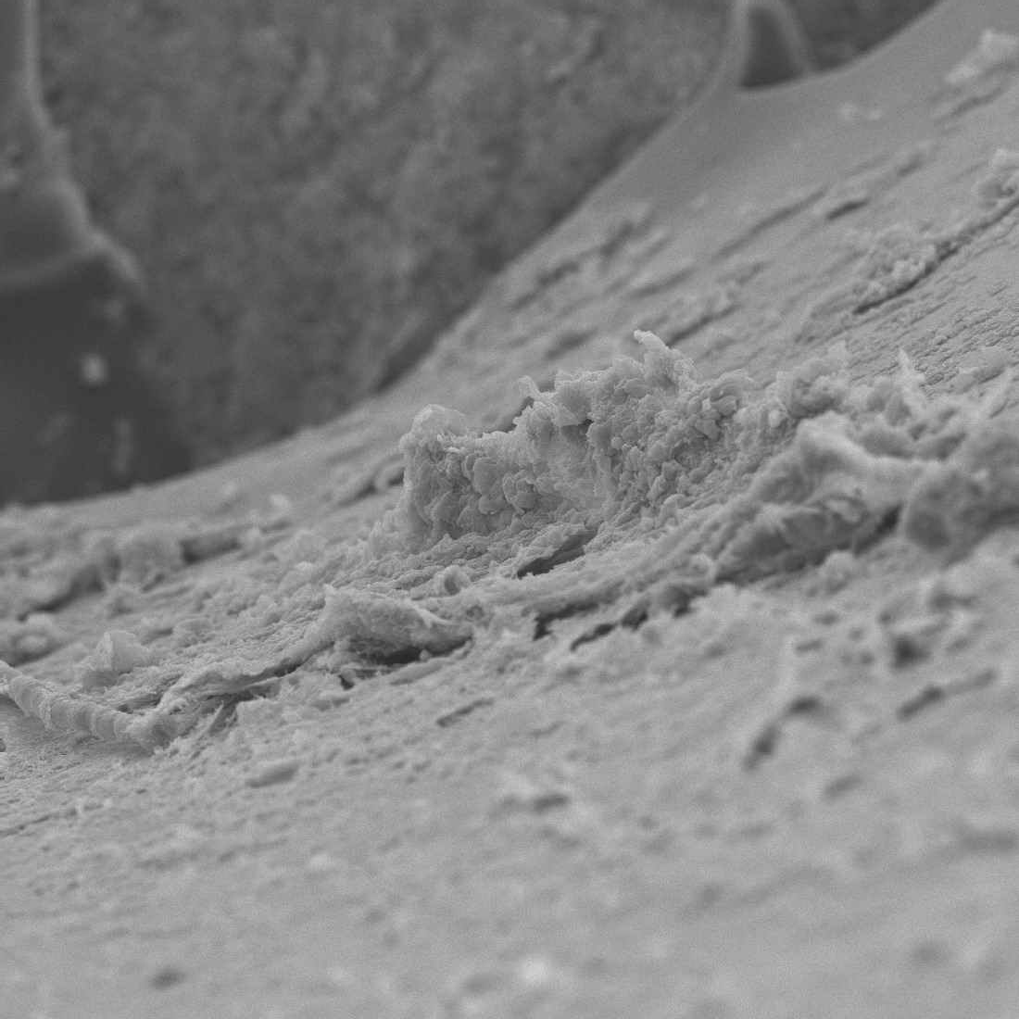
Planktonfas
Etablerad biofilm

Slide 22
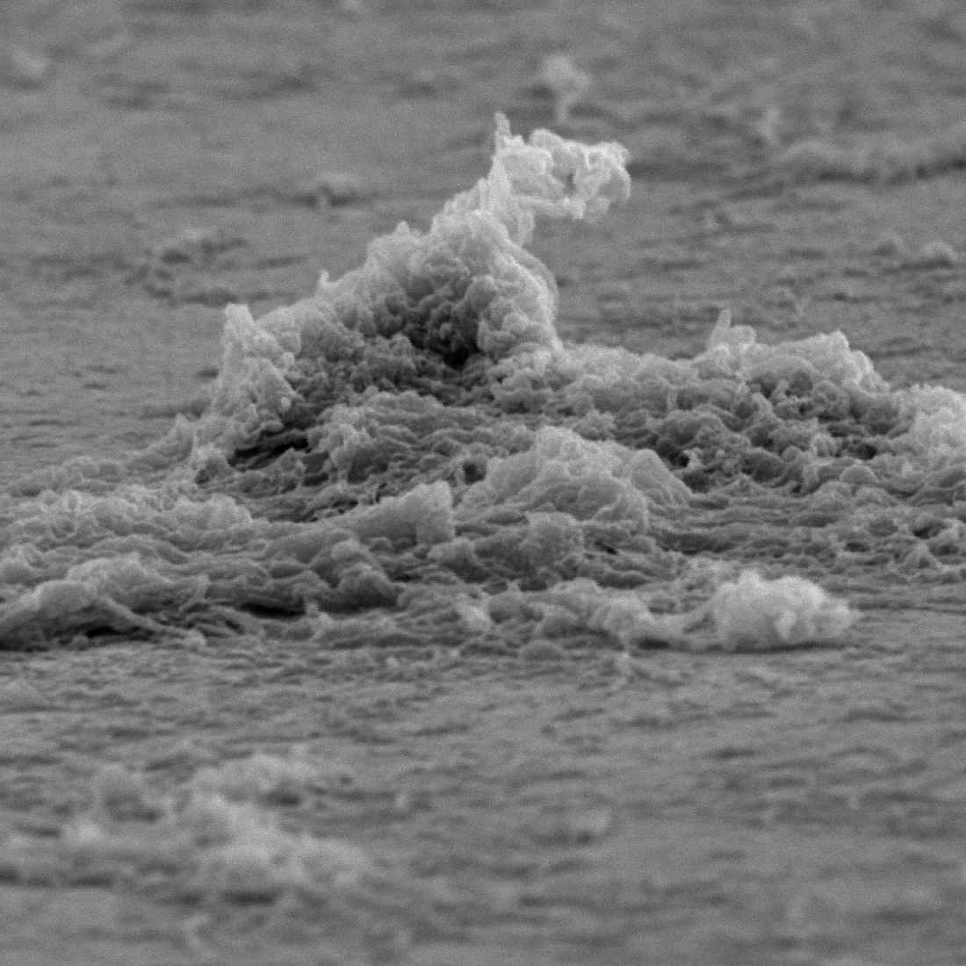

Slide 23
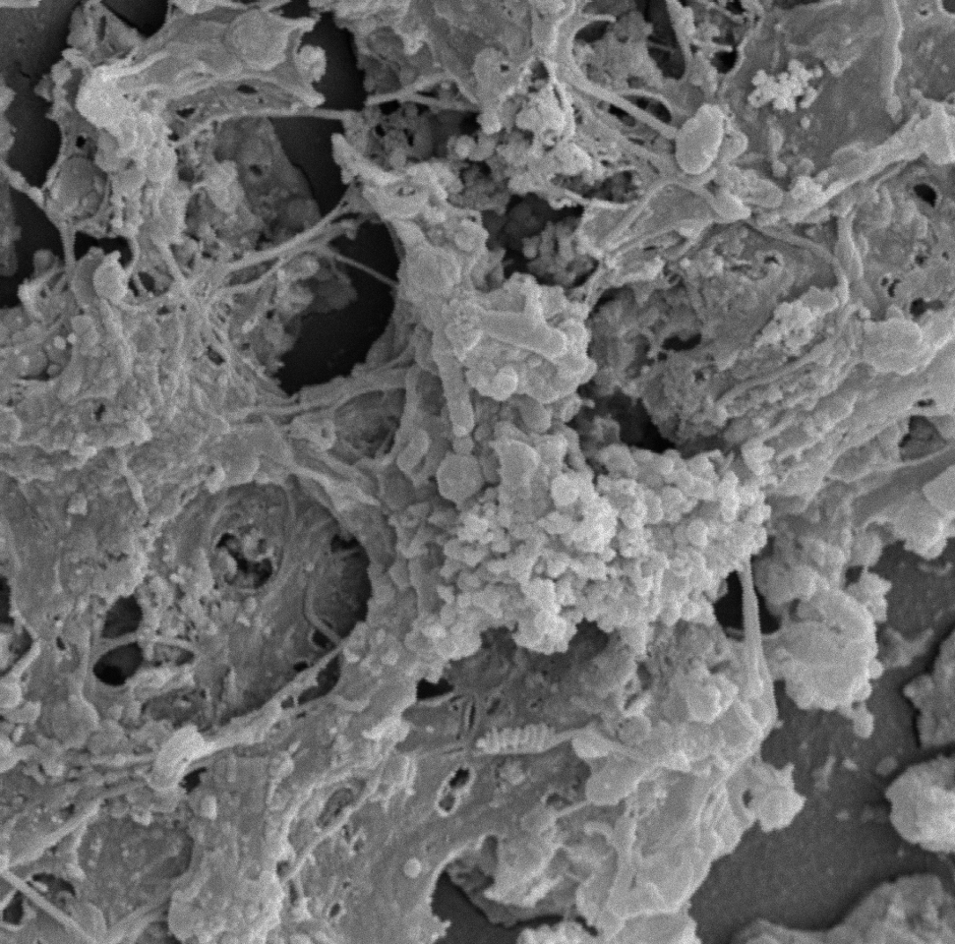
Toxintest (Limulus):
Gränsvärde?
Mer korrekt?
Förståelse?
Acceptans kostnad?
Pedagogik – hur motivera?

Slide 24
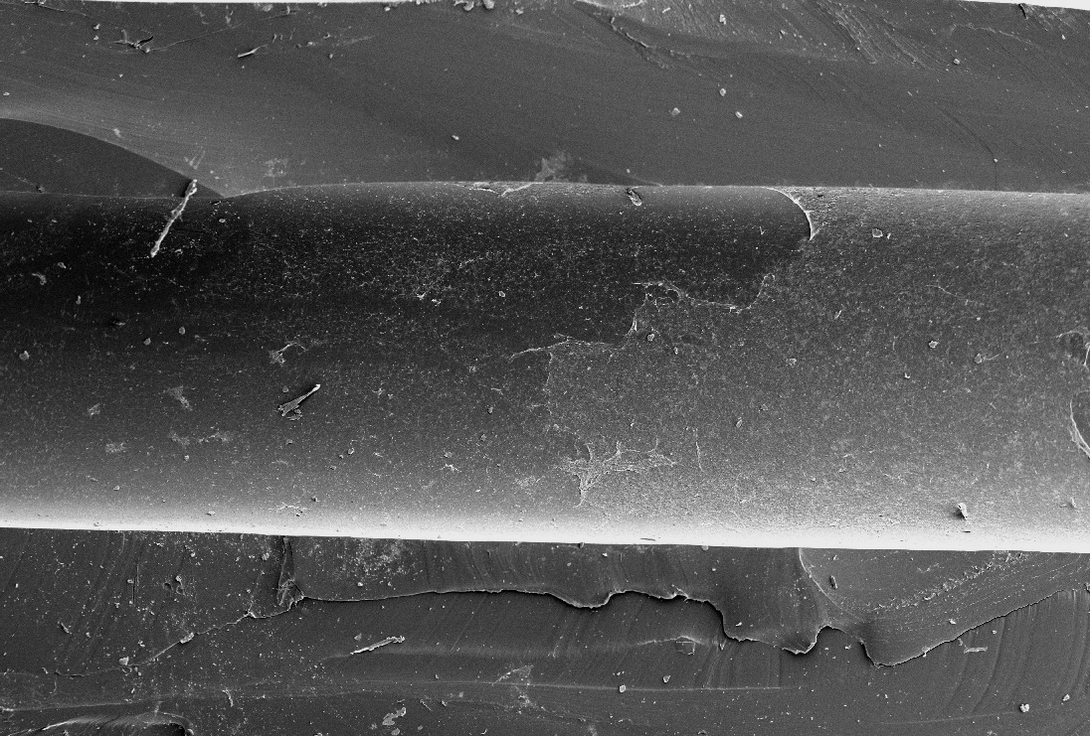
Före installation av rengörings- och desinfektionssystem

Slide 25
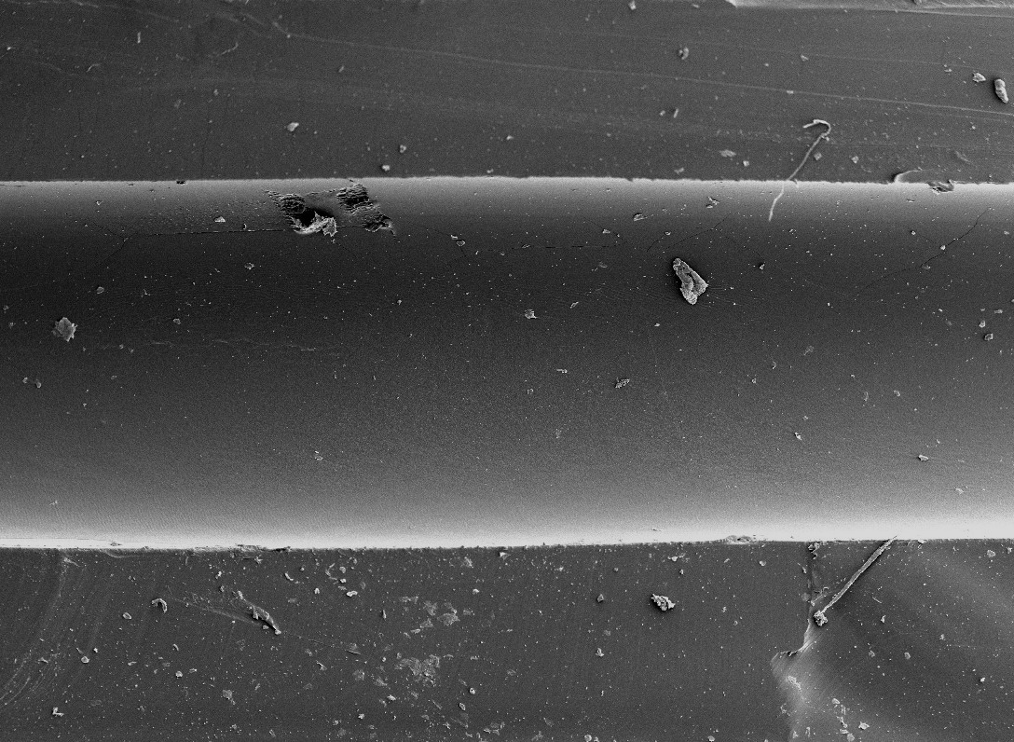
Efter installation av rengörings- och desinfektionssystem

Slide 26
841 dentala units, 111 kliniker, Västra Götalandsregionen
År 2013 andel med <100CFU/ml: 77,3%
År 2009 andel med <100CFU/ml: 25,2%
År 2013 andel med > 10 000 CFU/ml:
22,6% (n=45) handhavande eller installationsproblem
Dahlén G, et al Swed Dent J. 2013;37(4):171-7.
Dahlén G, et al Swed Dent J. 2009;33(4):161-72.

Slide 27
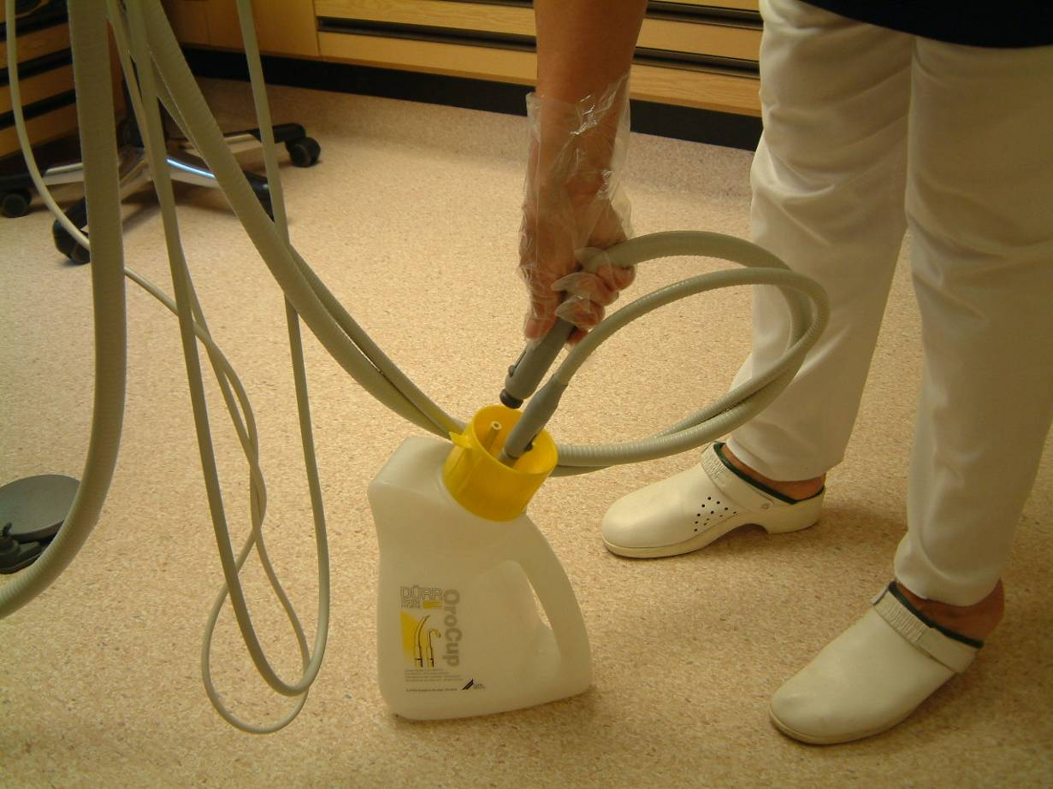
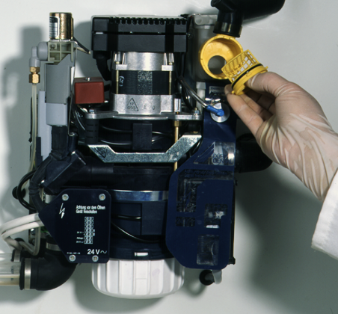
Biofilm i sugsystemet drar till sig stora mängder tungmetaller.
Amalgam och kvicksilver

Slide 28
Använda händelseanalyser i den kliniska vardagen – PKI (Profound Knowledge of Improvement)
LCC – Life Cycle Cost
HTA – Human Technology Assessement
Riskanalyser
Alternativkostnader
Verksamhetsutveckling
Patientsäkerhet
Vårdrelaterade infektioner
Antibiotikaregistrering

Slide 29
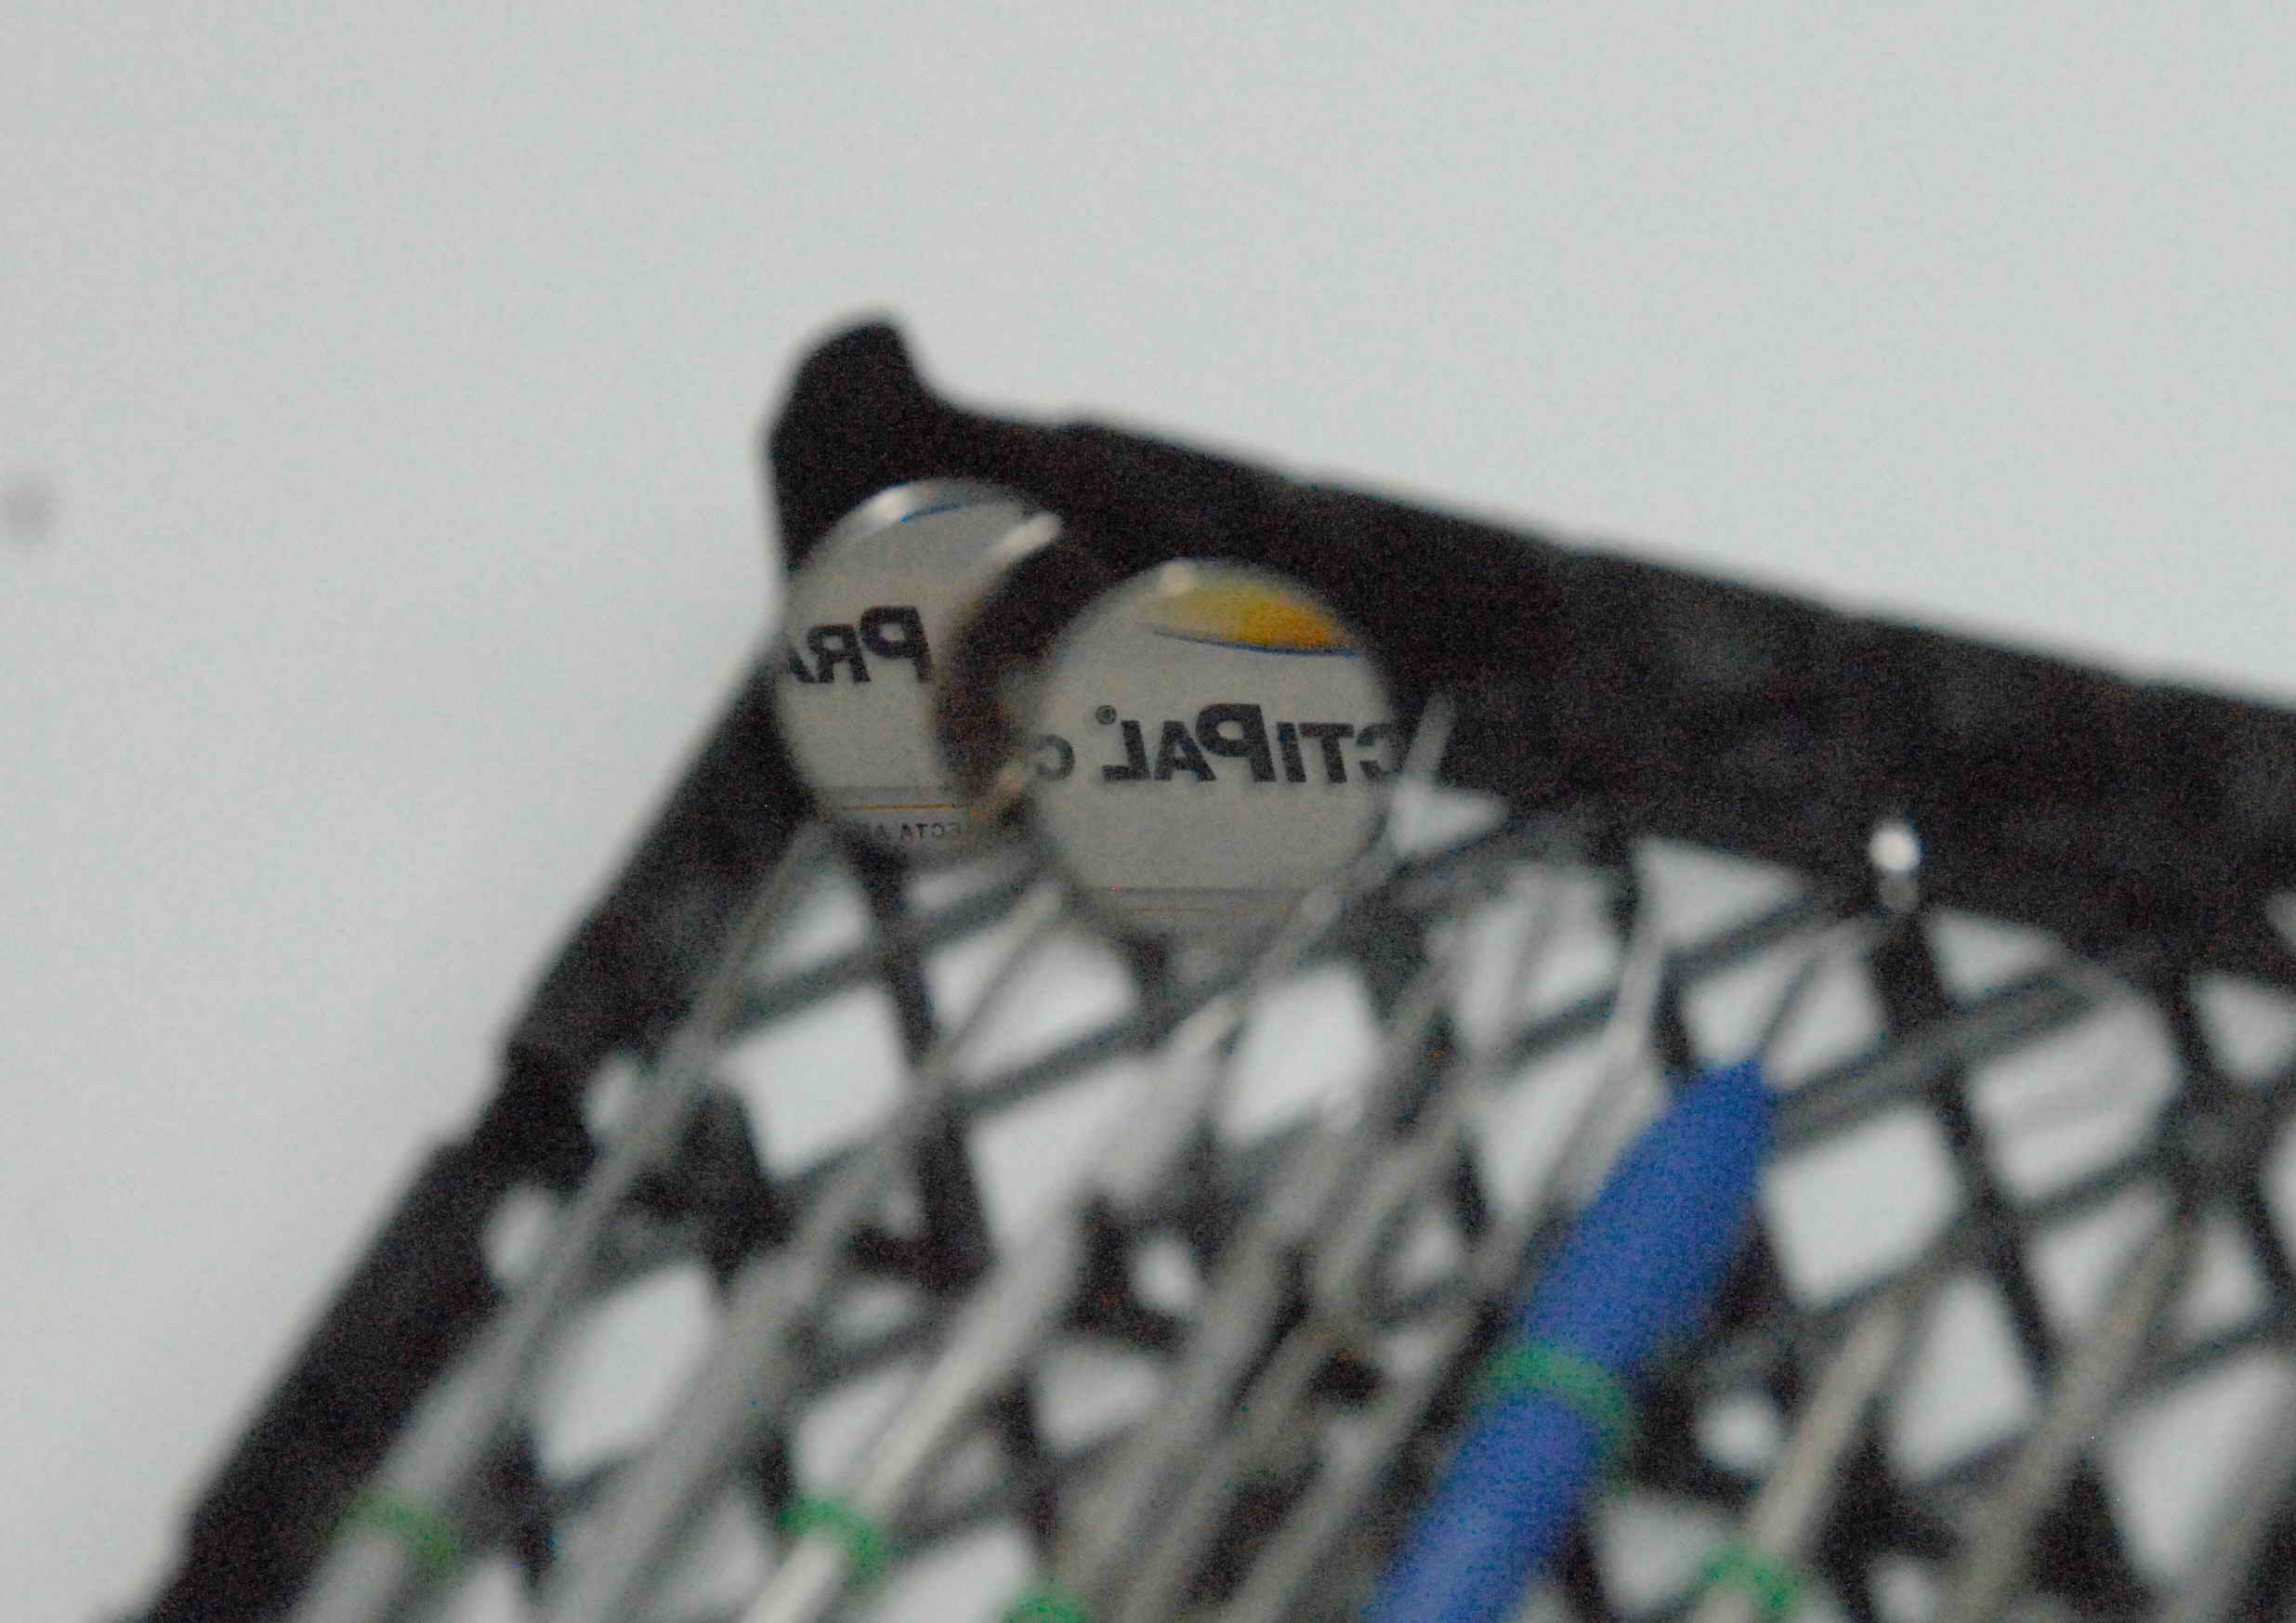
Kvalitet är gratis när dyrbara bister elimineras.
Rätt utförda arbetsmoment med god kvalitet ökar ekonomiska resultatet och trivsel på kliniken.

Slide 30
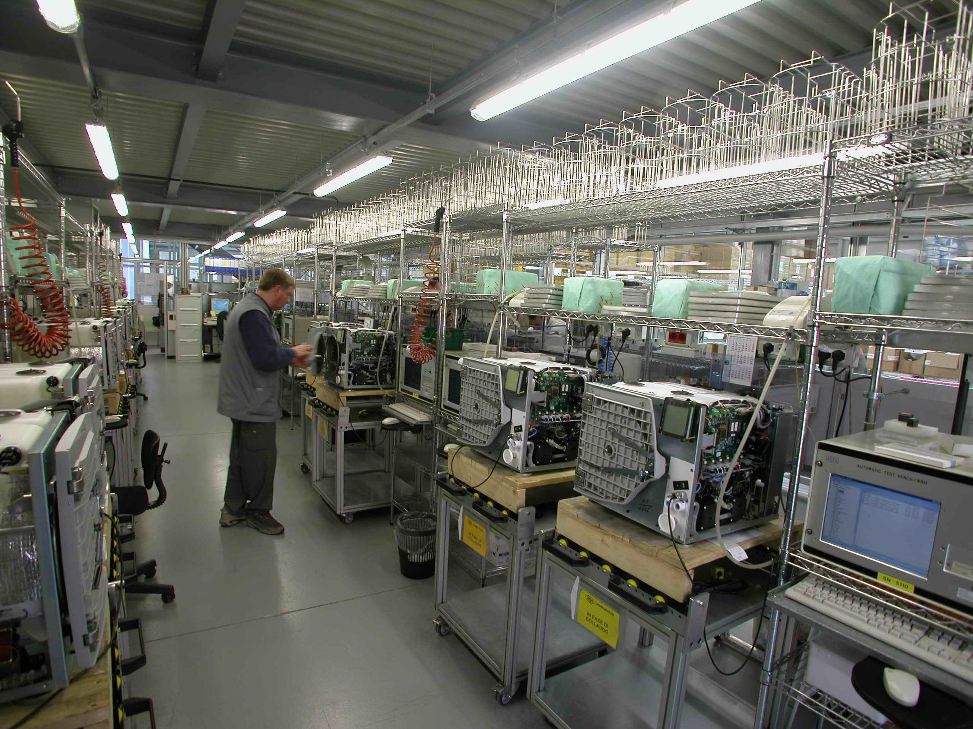
MDD 2007/47 ersätter 93/42
All medicinteknik måste produceras i en säker process samt måste vara säker för alla: personal, patienter, tekniker och andra.
Detta krav måste tillgodoses av tillverkare och måste bibehållas och kontrolleras av användare och tekniker under hela produktens livslängd.

Slide 31
LCC – Life Cycle Cost !
Vad är den totala kostnaden för en viss utrustning, process, vårdinsats… under hela dess livstid?

Slide 32
LCC – Life Cycle Cost !
Inköpspris (styckepris)
Personal tid
Process tid
Förväntad livstid (hållbarhet)
Driftskostnader (vatten, el…)
Service, underhåll, reparationer…
Stillestånd
Leverantören?
Tillverkaren?

Slide 33
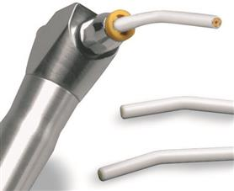

Slide 34
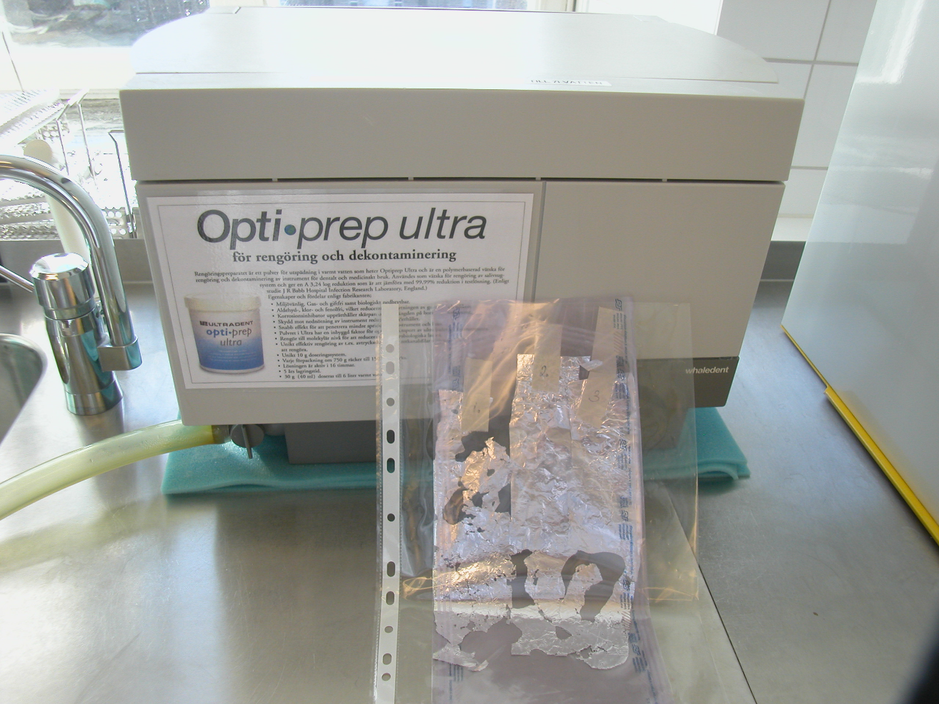
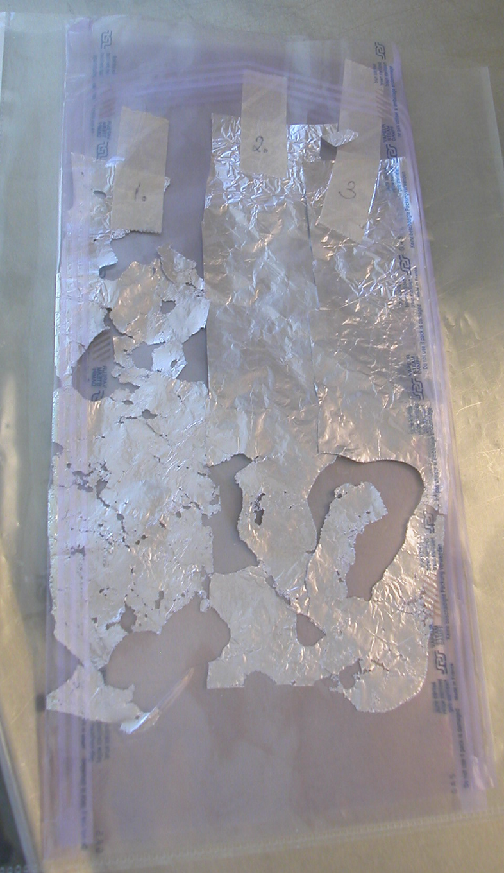

Slide 35
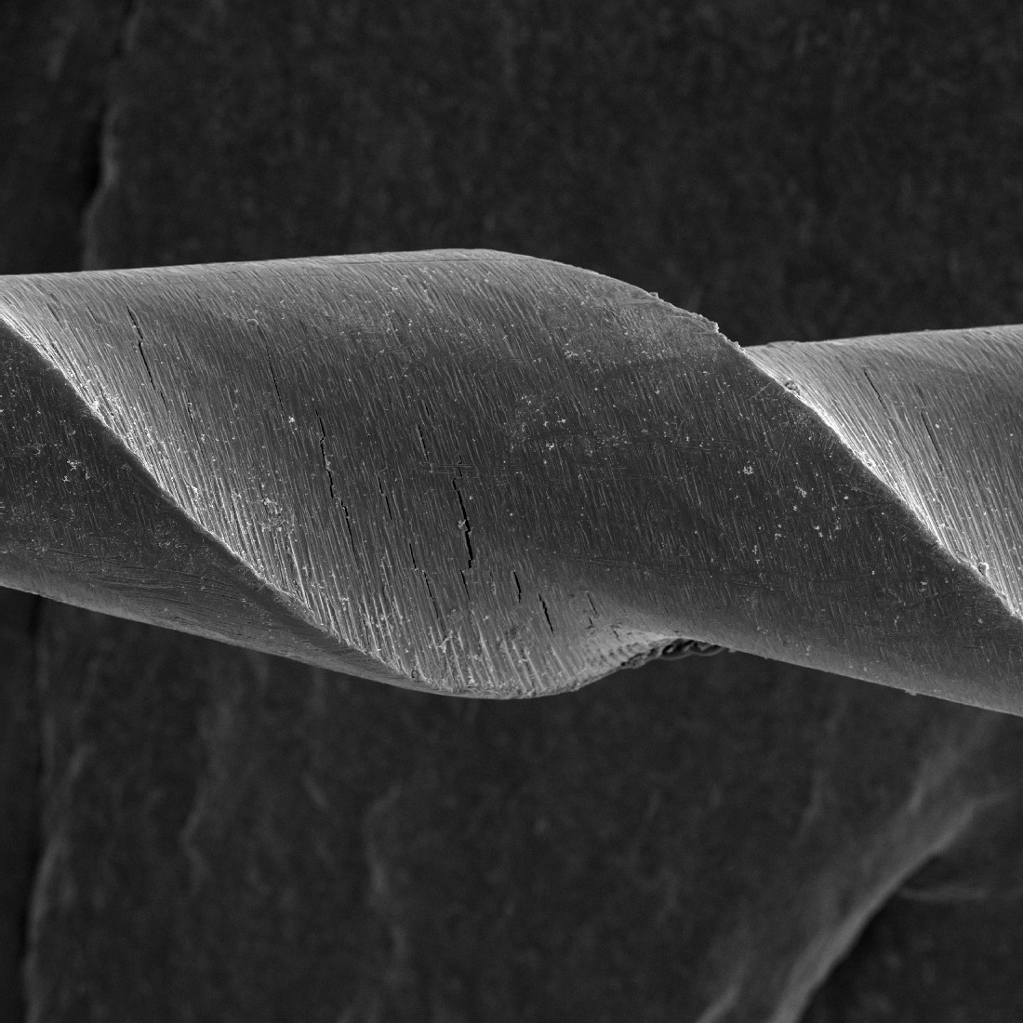

Slide 36
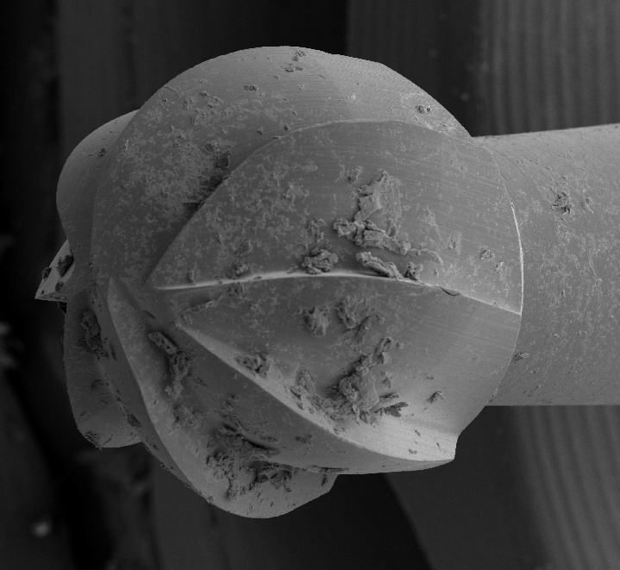

Slide 37
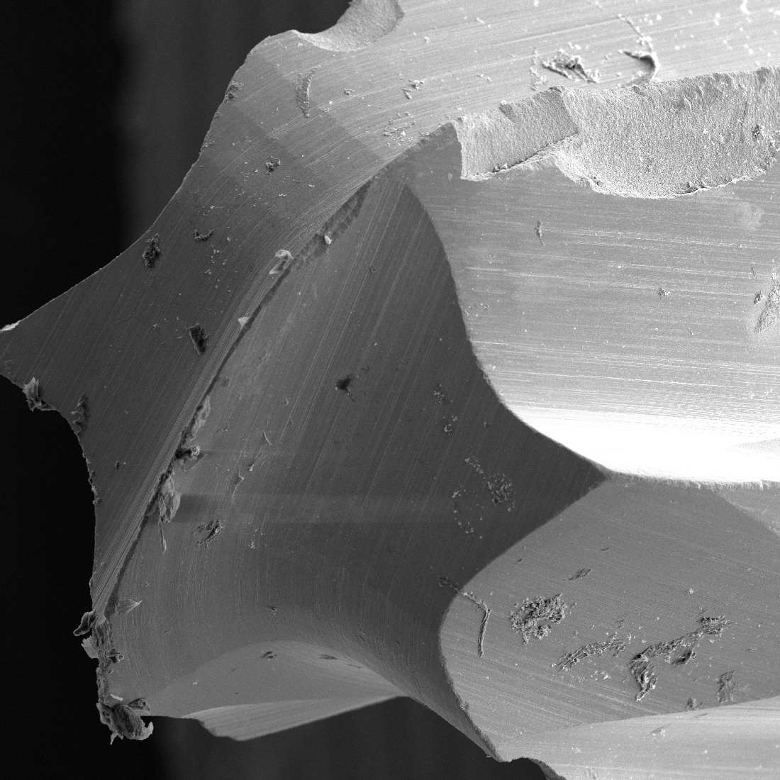

Slide 38
Arbetsdagar per år | 200
Patienter per dag | 15
Patientbesök per år | 3000
4 minuter per borr | 12000 min
 | 200 tim
 | 1 mån
Kostnad tid - lön | 20.000:-
Lön inklusive arbetsgivaravgift | 26.400:-
Per minut | 3:-
13,5 år x 1 månad | 356.400:-
Borrkostnad per patient | minuspost
Merkostnad per patient engångsborr | 5:-
Per år | 15.000:-
13,5 år | 202.500:-
Värdeskapande aktiviteter | pluspost
Direkt teamproduktion | pluspost
Indirekt teamproduktion | pluspost

Slide 39
Arbetsdagar per år | 200
Patienter per dag | 15
Patientbesök per år | 3000
4 minuter per borr | 12000 min
 | 200 tim
 | 1 mån
Kostnad tid - lön | 20.000:-
Lön inklusive arbetsgivaravgift | 26.400:-
Per minut | 3:-
13,5 år x 1 månad | 356.400:-
Borrkostnad per patient | minuspost
Merkostnad per patient engångsborr | 5:-
Per år | 15.000:-
13,5 år | 202.500:-
Värdeskapande aktiviteter | pluspost
Direkt teamproduktion | pluspost
Indirekt teamproduktion | pluspost
Kostnader för utraljudsbad – inköp, service och underhåll
Kostnader för vätskor till ultraljudsbad
Miljöeffekter kemikalier

Slide 40
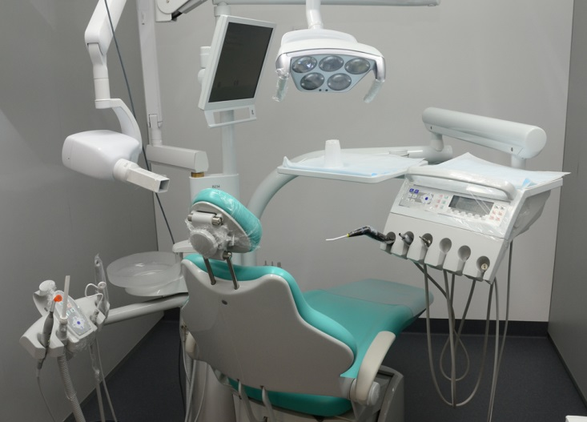

Slide 41
GladPack UiB – Mars 2013
Mängd per behandlingsplats 5 meter
~400 behandlingar per dag 2 000 meter
Vikt per behandlingsplats 9 gram
Total mängd per år (avfall) 750 kilo
Inköpspris per år 100 000 NOK

Slide 42
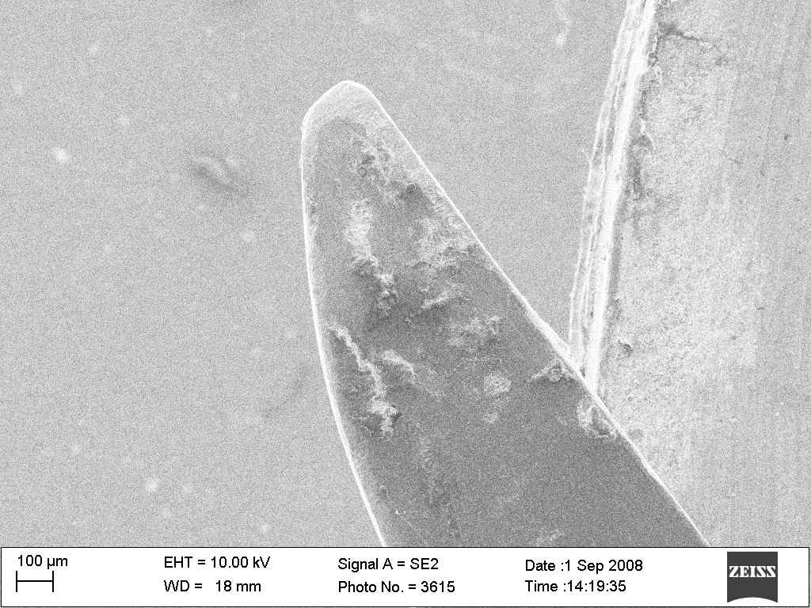
Korroderad metall -- scalerspets

Slide 43
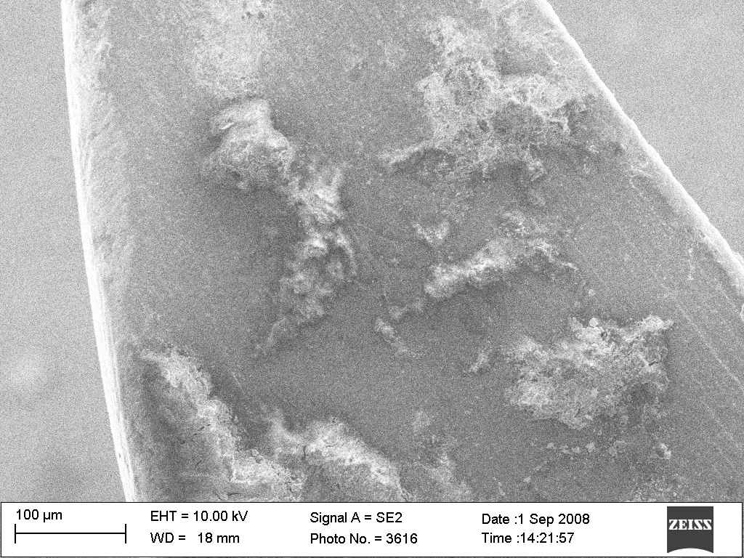
Korroderad scalerspets – biofilm fastnar + rotytan blir ojämn och skrovlig

Slide 44
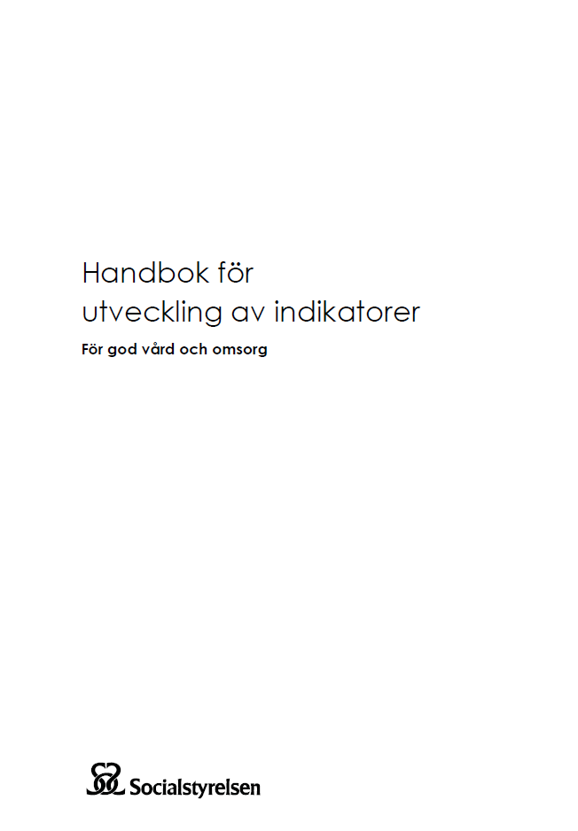
Socialstyrelsen. Juli 2014

Slide 45
1. Indikatorn ska ange riktning, dvs. att höga eller låga värden är uttryck för bra eller dålig kvalitet och/eller effektivitet.
2. Indikatorn ska vara relevant och belysa ett område som är viktigt för verksamheten att förbättra och som speglar någon dimension av kvalitet och/eller effektivitet i utfallet.
3. Indikatorn ska vara valid, vilket innebär att den mäter det den avser att belysa och att den mäts på ett tillförlitligt sätt i ett system som samlar in data på ett likartat sätt år efter år.

Slide 46
4. Indikatorn ska vara vedertagen och bygga på kunskap, t.ex. riktlinjer, vetenskap, laglig grund, beprövad erfarenhet, konsensus eller kunskap inhämtad från den det berör (patienten eller brukaren).
5. Indikatorn ska vara påverkbar så att en huvudman eller utförare inom offentligt finansierad verksamhet i kommuner eller landsting ska kunna påverka indikatorns utfall.
6. Indikatorn ska vara mätbar och ska kunna mätas med nationellt tillgänglig och kontinuerligt insamlad data.

Slide 47
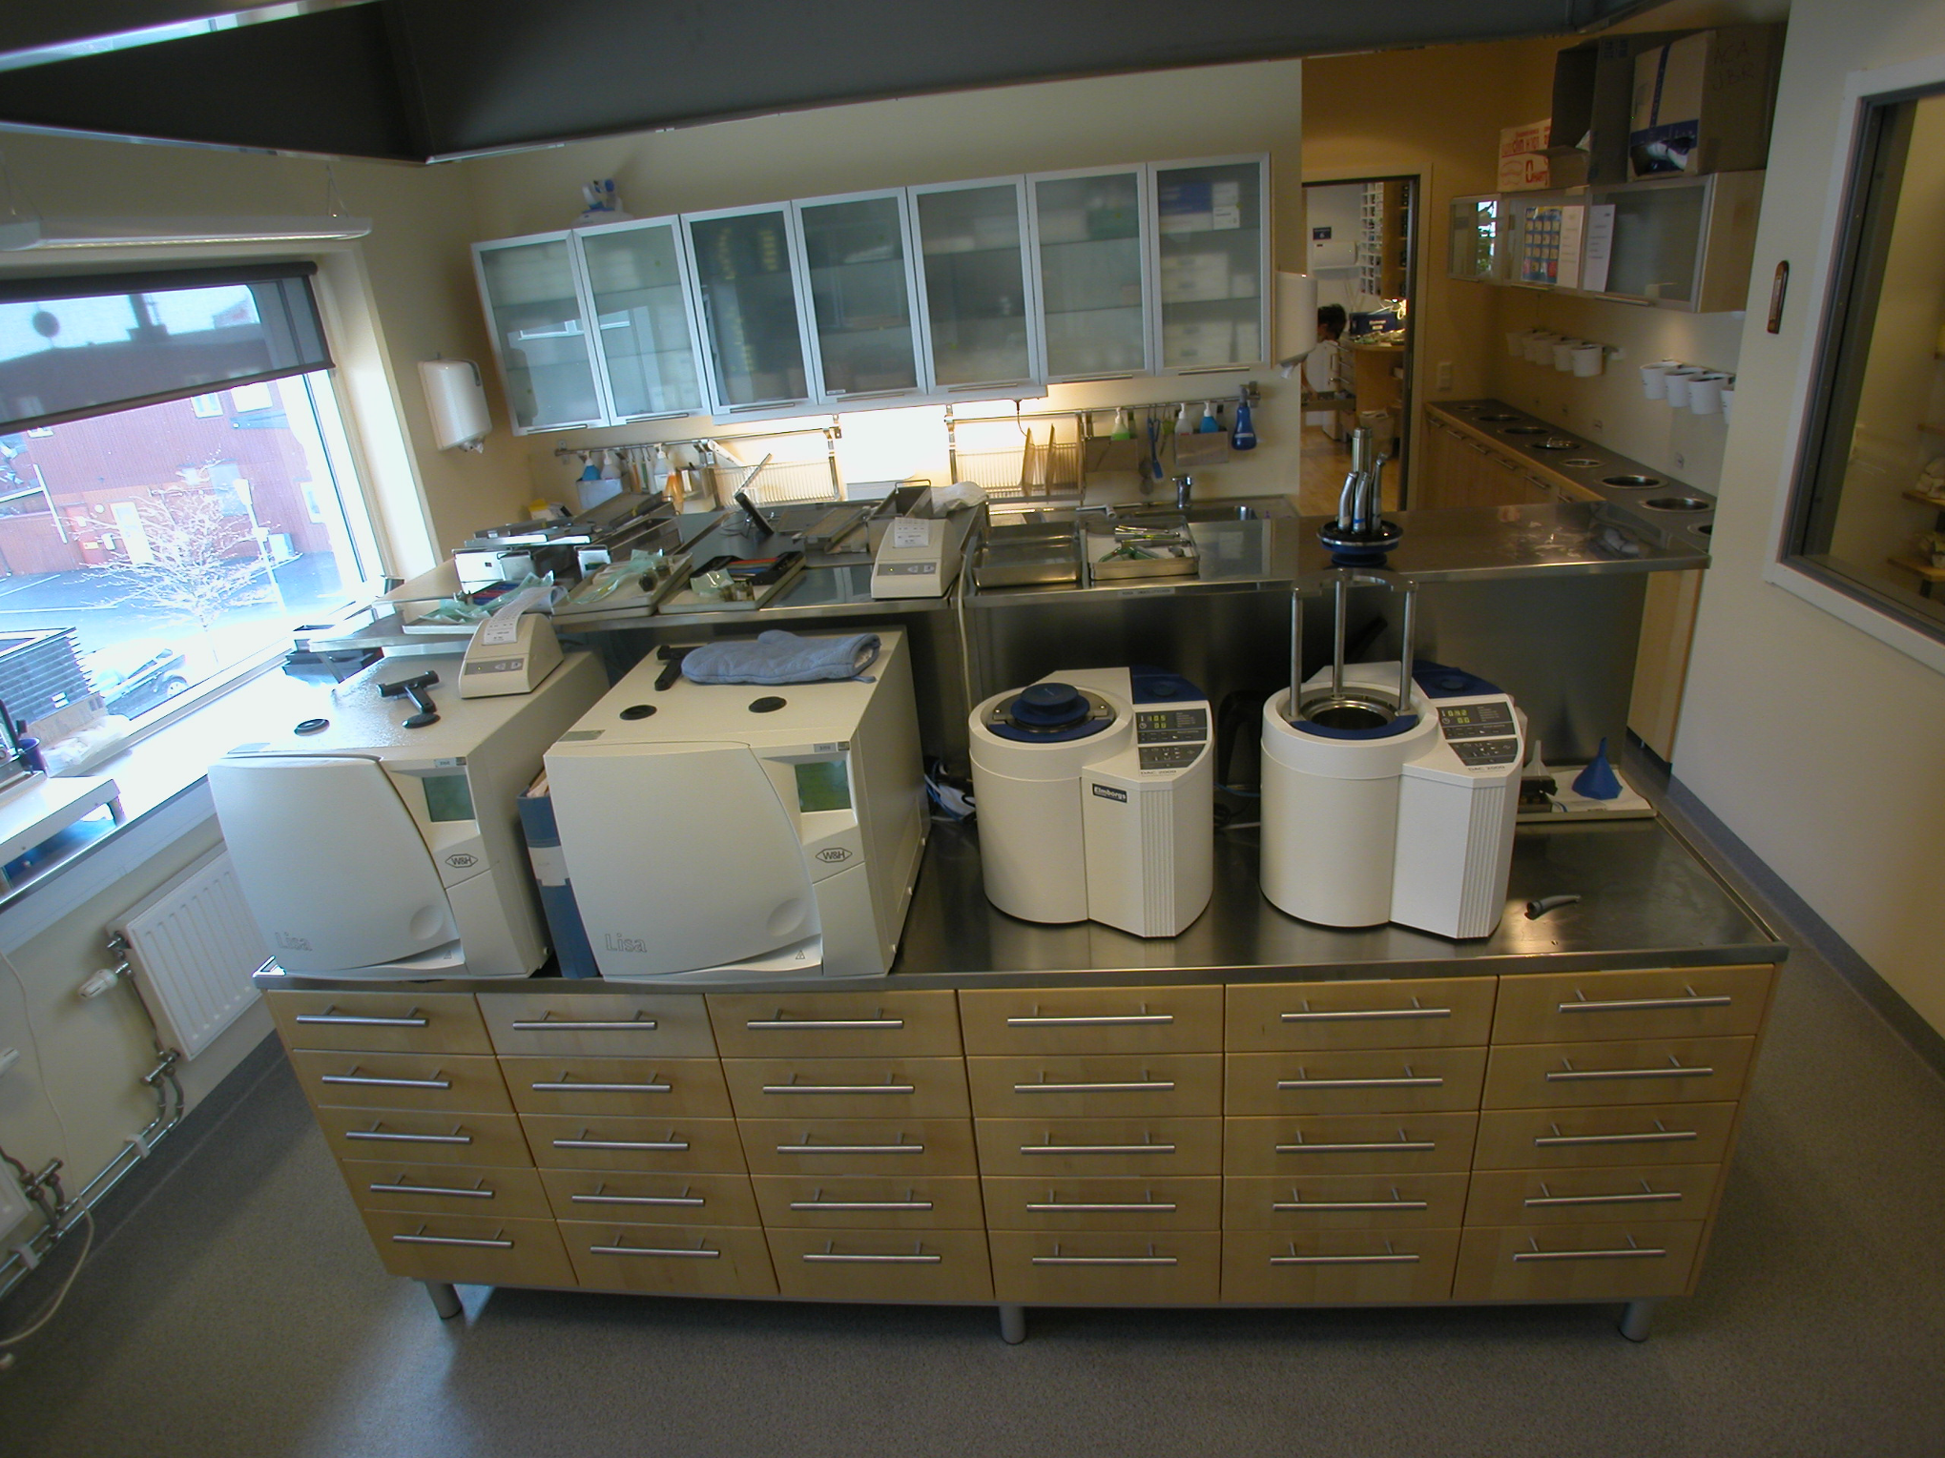
Få bort magin från maskinen

Slide 48
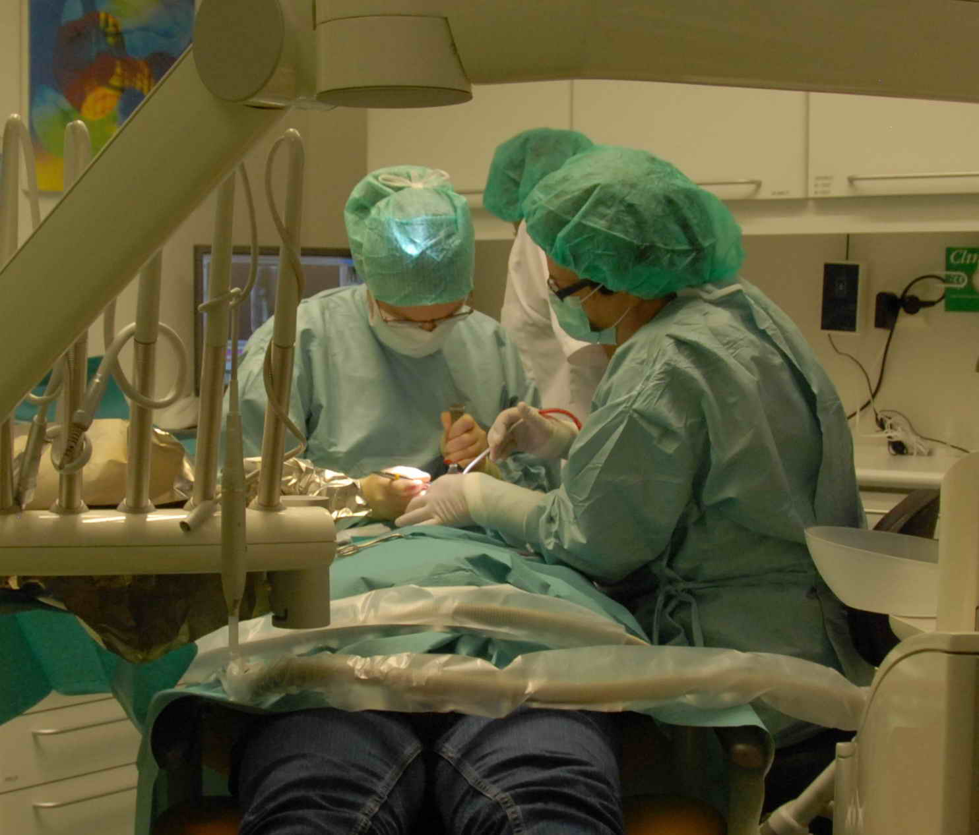
Få bort monotonin från kliniken

Slide 49
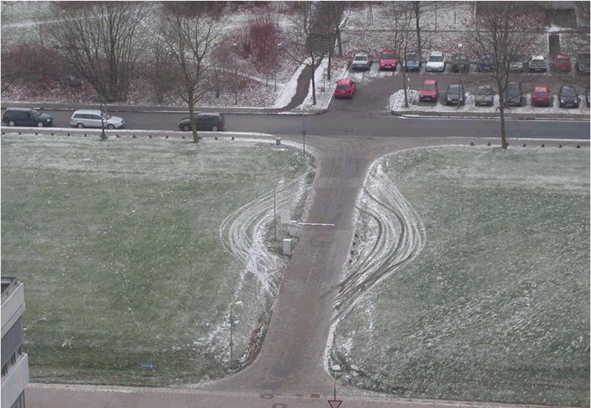

Slide 50
Miljö
Autoklav
Disk-
desinfektor
Etik och moral
Arbetsmiljö
Sterilutrymme
Driftsäkerhet
Logistik
Resursfördelning
Patientsäkerhet
Ekonomi
Behandlingsutrymme
Personalsäkerhet
Infektionsrisk
Lagstiftning och förordningar
Antibiotikresistens

Slide 51
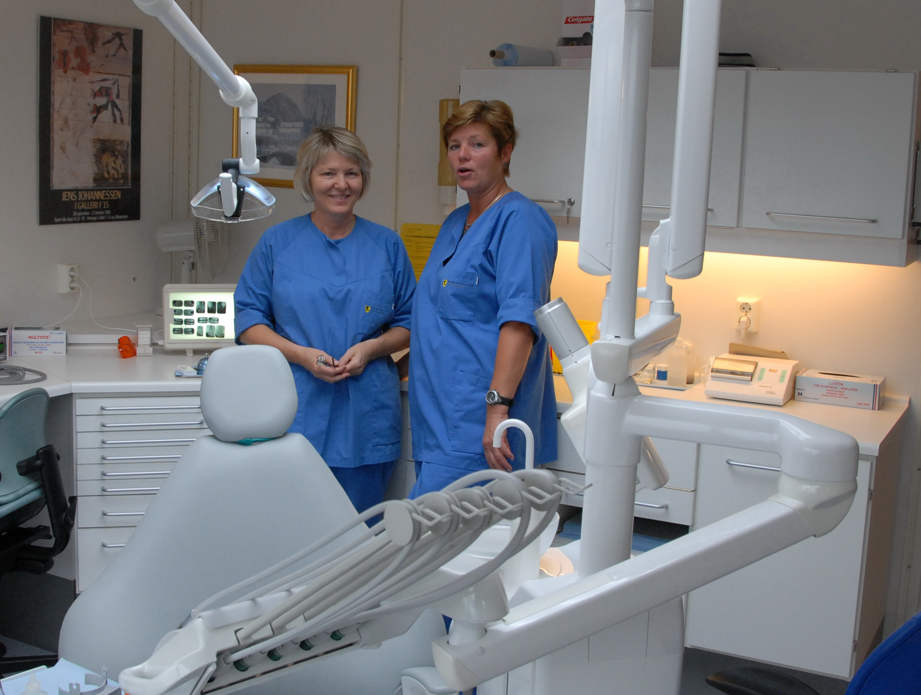
Kvalitet är
yrkesstolthet och arbetsglädje !

Slide 52
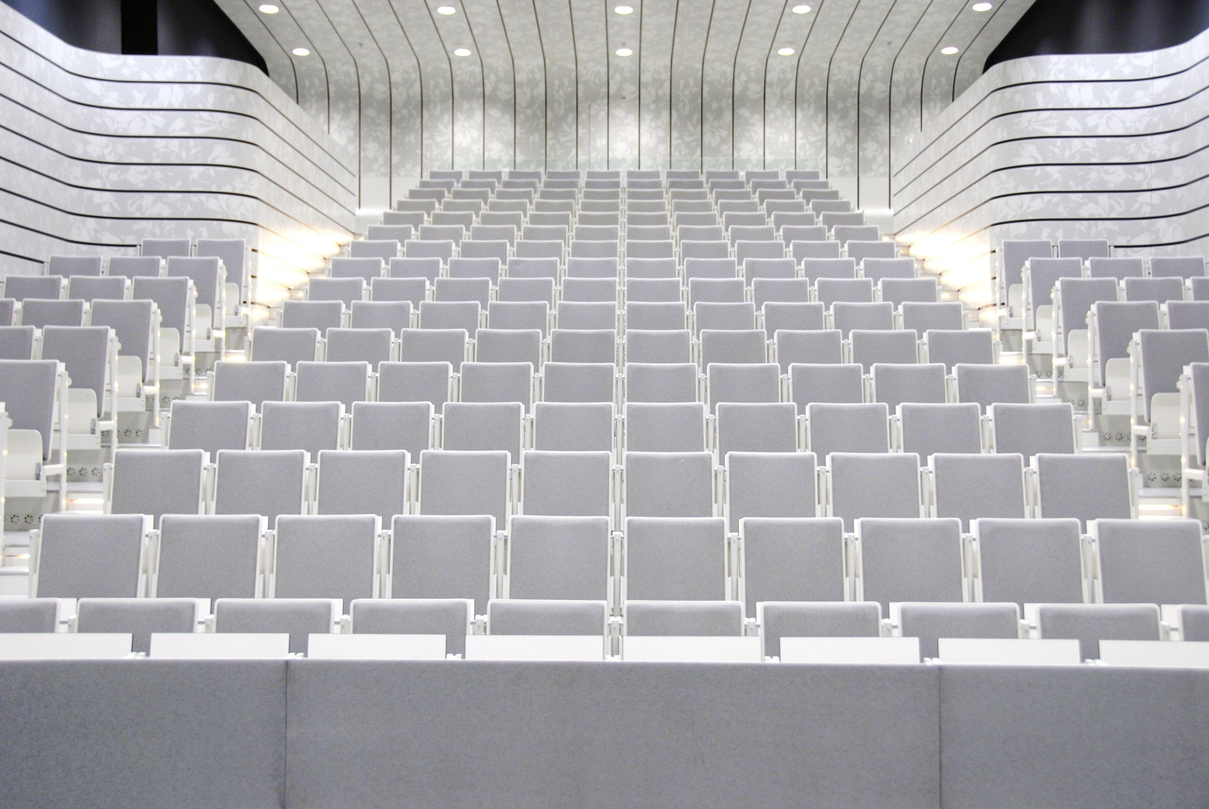
Tack för er tid !!
Mikael Zimmerman
Mobil: 070 – 849 56 30
E-mail: mz@admodum.se

